Slide 1



2025год
В
П
Р
Всероссийские
проверочные
работы

Slide 2
Всероссийские проверочные работы будут проводиться для обучающихся 4–8, 10 классов.

Slide 3

Новое!
ВПР или всероссийские проверочные работы в 2025 году ждут значительные изменения. Проверочные работы начнутся с 11 апреля и закончится в середине мая, здесь все остается как и всегда.
Изменения касаются самих предметов, времени выполнения работ и формата заданий.
Что же изменится в ВПР в 2025 году?

Slide 4
в работах примут участие параллели 4-8 и 10 классов, при этом для десятиклассников работы пройдут в штатном режиме;
2)вводятся новые предметы: литературное чтение в 4 классе, литература в 5-8 и 10 классах, информатика в 7-8 классах (образцы работ опубликованы на сайте ФИОКО);
3) возвращаются иностранные языки: они вошли в перечень предметов, распределяемых на основе случайного выбора, для всех параллелей (4-8, 10 класс);
4) из содержания работ по иностранным языкам исключен элемент «Говорение»;

Slide 5
5) вместо традиционной формы сбора контекстных данных вводится паспорт образовательной организации на портале ФИС ОКО: школы смогут самостоятельно поддерживать данные в актуальном состоянии ;
6) для загрузки результатов будет использоваться программа «Адаптер»;
7) после обработки результатов школам будут доступны предметные рекомендации, рекомендации по повышению объективности, анализ достижения планируемых результатов (в 2025 году по русскому языку и математике, в дальнейшие годы и по остальным предметам).

Slide 6
ВПР 4 класс
в 4 классе по учебным предметам «Русский язык», «Математика» принимают участие все обучающиеся параллели; по предметам «Окружающий мир», «Литературное чтение», «Иностранный язык» ВПР проводится для каждого класса по одному предмету на основе случайного выбора федеральным организатором;

Slide 7
ВПР 5 класс
— в 5 классе по учебным предметам «Русский язык», «Математика», принимают участие все обучающиеся параллели; по предметам «История», «Литература», «Иностранный язык», «География», «Биология» ВПР проводятся для каждого класса по двум предметам на основе случайного выбора федеральным организатором;

Slide 8
ВПР 6 класс
— в 6 классе по учебным предметам «Русский язык», «Математика» принимают участие все обучающиеся параллели; по предметам «История», «Обществознание», «Литература», «Иностранный язык», «География», «Биология» ВПР проводятся для каждого класса по двум предметам на основе случайного выбора федеральным организатором;

Slide 9
ВПР 7 класс
в 7 классе по учебным предметам «Русский язык», «Математика, принимают участие все обучающиеся параллели; по предметам «История», «Обществознание», «Литература», «Иностранный язык», «География», «Биология», «Физика», «Информатика» ВПР проводятся для каждого класса по двум предметам на основе случайного выбора федеральным организатором;

Slide 10
ВПР 8 класс
в 8 классе по учебным предметам «Русский язык», «Математика» принимают участие все обучающиеся параллели; по предметам «История», «Обществознание», «Литература», «Иностранный язык», «География», «Биология», «Химия», «Физика», «Информатика» ВПР проводятся для каждого класса по двум предметам на основе случайного выбора федеральным организатором;

Slide 11
ВПР 10 класс
в 10 классе по учебным предметам «Русский язык», «Математика» принимают участие все обучающиеся параллели; по предметам «История», «Обществознание», «География», «Физика», «Химия», «Литература», «Иностранный язык» ВПР проводятся для каждого класса по двум предметам на основе случайного выбора федеральным организатором;

Slide 12
При проведении ВПР образовательным организациям предоставляется альтернативная возможность выполнения участниками работ в компьютерной форме:
в 5 классах по предметам «История», «Биология»:
в 6, 7, 8 классах по предметам «История», «Обществознание», «География», «Биология».

Slide 13
Новое!
Планируется уйти в плане формата ВПР от традиционного формата их проведения, когда дети в письменном виде выполнят работы и организовывать проверку знаний только в электронном виде, с помощью компьютера. Причем отведенное время для выполнения работы будет составлять 45 минут (в зависимости от класса и сдаваемого предмета это может быть как один так и два урока ). Насколько эта инициатива будет осуществлена в этом году пока вопрос.
В прошлые годы школы сами принимали решения выставлять оценки за ВПР в журнал, но в 2025 году планируется, что оценка за ВПР будет выставляться в журнал, причем со значительным коэффициентом, как итоговая работа.

Slide 14

ОРГАНИЗАЦИОННЫЕ МОМЕНТЫ
Все проверочные работы пройдут с 11 апреля по 16 мая 2025 года.
Точные даты проведения ВПР определяется
образовательной организацией.
.

Slide 15
ОРГАНИЗАЦИОННЫЕ МОМЕНТЫ
Для экономии времени учащийся должен научиться принимать решение пропустить задание, в котором возникли трудности и вернуться к нему позже, когда будут выполнены остальные задания.
Ученик должен уметь рассчитывать свои силы и время.
Нужно постараться выполнить как можно больше заданий.

Slide 16
Федеральный институт оценки качества образования опубликовал обновленные образцы и описания проверочных работ для проведения ВПР в 2025 году.
https://fioco.ru/obraztsi_i_opisaniya_vpr_2025

Slide 17



Как подготовиться к ВПР?
Подготовка
учитель родители ученик

Slide 18

Как подготовиться к ВПР?
Учитель
Систематизированное повторение учебного материала;
Выявление тем, которые вызывают затруднения у большей части класса;
Разработка заданий для отработки учебного материала вызывающих затруднения у учащихся;
Вовлечение учащихся во внеурочную деятельность, способствующую подготовке к ВПР;
Разработка рекомендаций для подготовки к ВПР для родителей и обучающихся.

Slide 19

Как подготовиться к ВПР?
Ученики
Регулярное выполнение домашних заданий;
Повторение пройденного теоретического материала;
Выходить за рамки учебной программы и принимать участие в конкурсах, олимпиадах, конференциях разного уровня.

Slide 20

Как подготовиться к ВПР?
Родители
Регулярный контроль за выполнением домашних заданий и дополнительных рекомендаций педагога;
Создание условий для общего развития ребёнка (развитие кругозора, внимания, логики, речи устной и письменной, развитие организационных умений);
Предоставление возможности в выполнении тренировочных проверочных работ из разных источников;
По мере необходимости оказывать помощь ребёнку в учебной деятельности.

Slide 21

Важные вопросы и ответы о ВПР, которые нужно знать каждому родителю

Slide 22
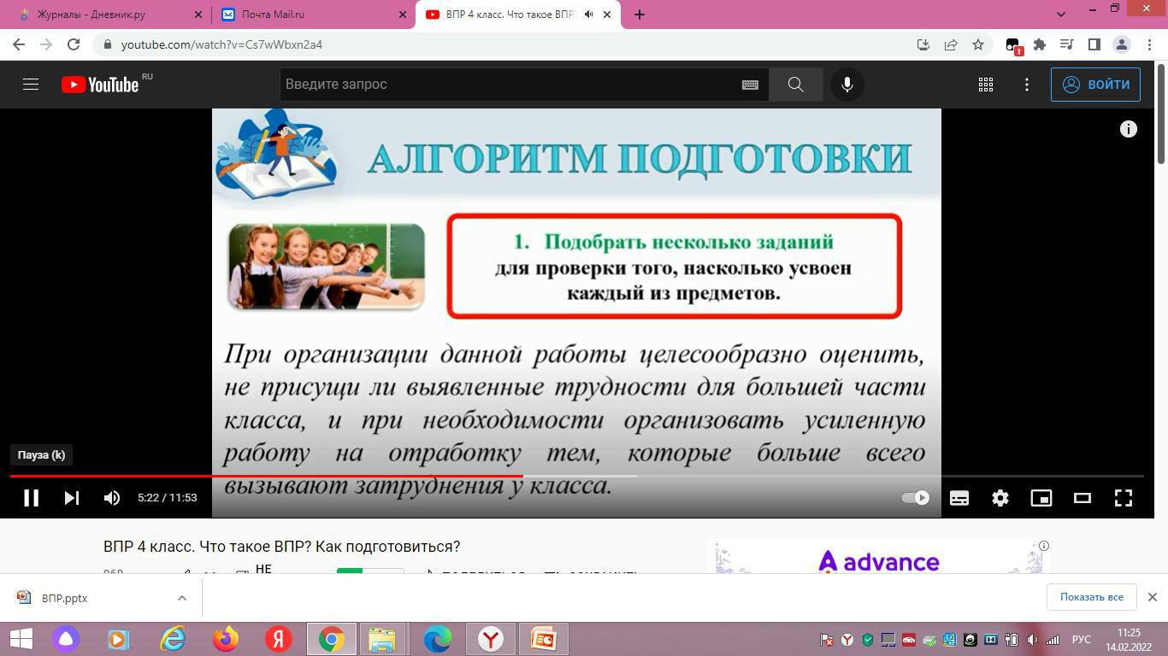
Алгоритм подготовки
Главная задача – не «натаскать» ребёнка, а развить умение учиться, то есть:
сформировать умение принимать учебную задачу;
выстраивать её решение, рассуждая:
что за задание?, что нужно сделать?, как это сделать?;
ребёнок должен уметь действовать по заданному алгоритму;
оценивать правильность выполнения действий;
вносить необходимую коррекцию в решение.

Slide 23
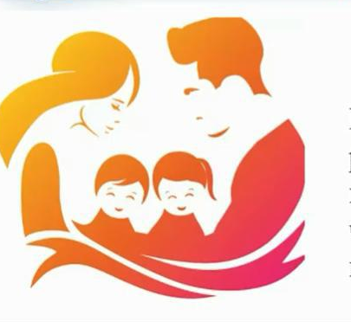
Психологическая подготовка
Родителям не следует перетруждать своего ребёнка и сильно волноваться самим. Психологический ровный настрой мам и пап, их поддержка помогут школьнику не бояться.

Slide 24
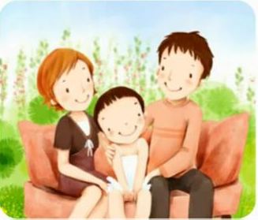
Психологическая подготовка
Обязательно подбадривайте ребёнка, хвалите его за то, что он делает хорошо. Повышайте его уверенность в себе.

Slide 25
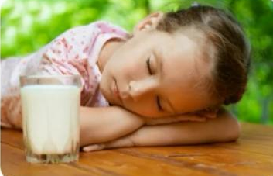
Психологическая подготовка
Проследите, чтобы накануне проверочной работы ваш ребёнок хорошо отдохнул и набрался сил.

Slide 26
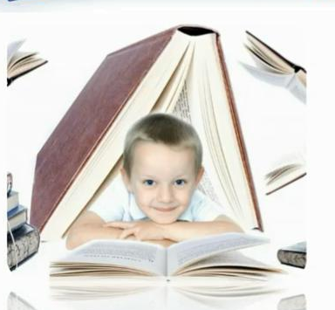
Психологическая подготовка
Поинтересуйтесь результатами своего ребёнка.
Постарайтесь получить информацию об имеющихся у него проблемах.
Узнайте, не нуждается ли ваш ребёнок в помощи.
Помогите своему ребёнку, поддержите его.

Slide 27
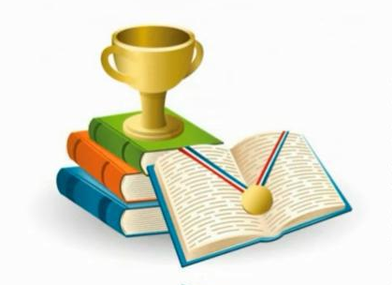
Психологическая подготовка
Интересуйтесь результатами своего ребёнка не только перед написанием ВПР, а всего периода обучения.
Это поможет ему осознать, что если не запускать учёбу, то не будет проблем с проверочными, контрольными и итоговыми работами.

Slide 28
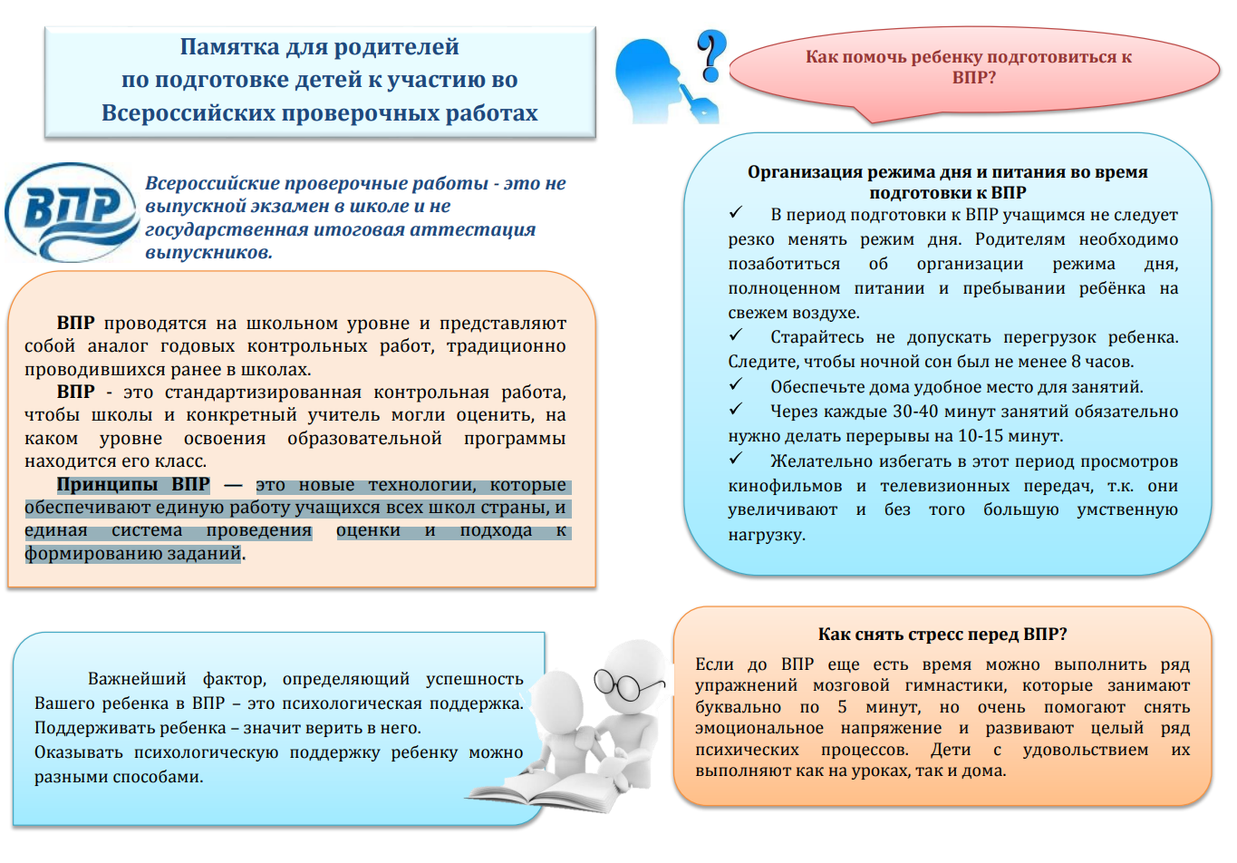
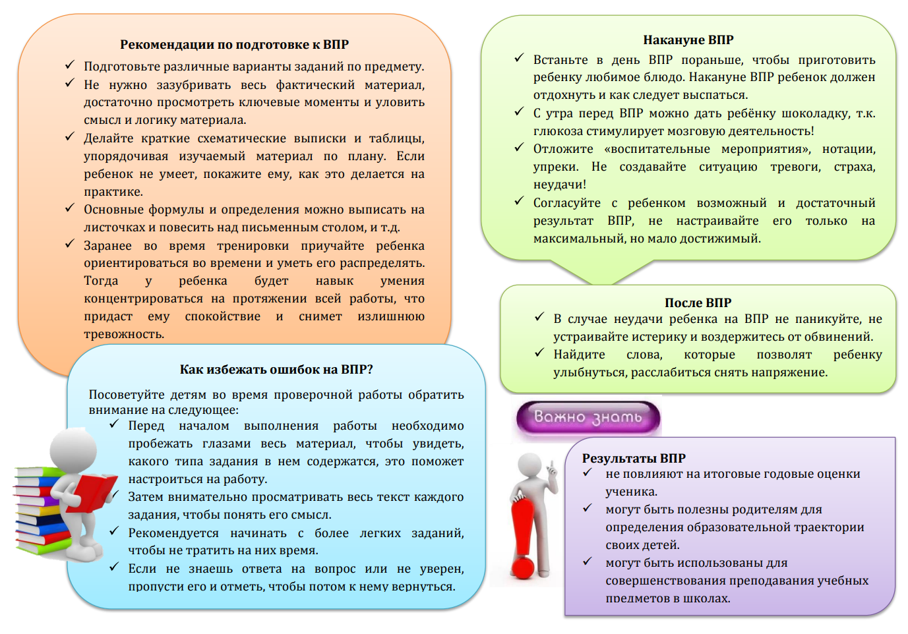
Памятки по подготовке детей к участию в ВПР

Slide 29




Учебные пособия
Математика

Slide 30
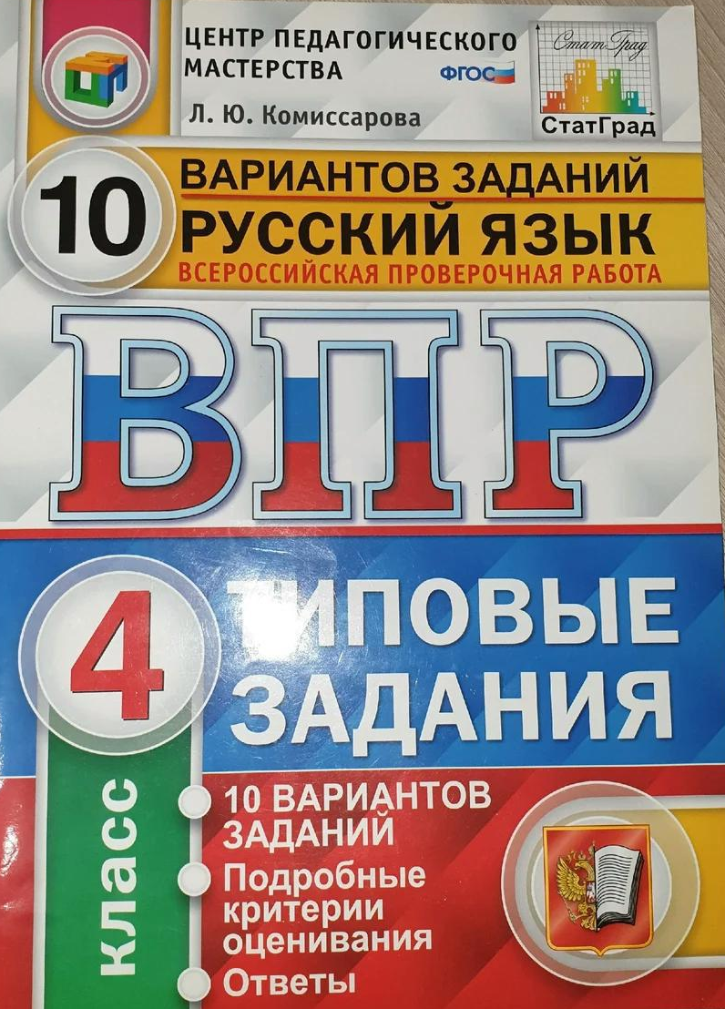


Учебные пособия
Русский язык

Slide 31
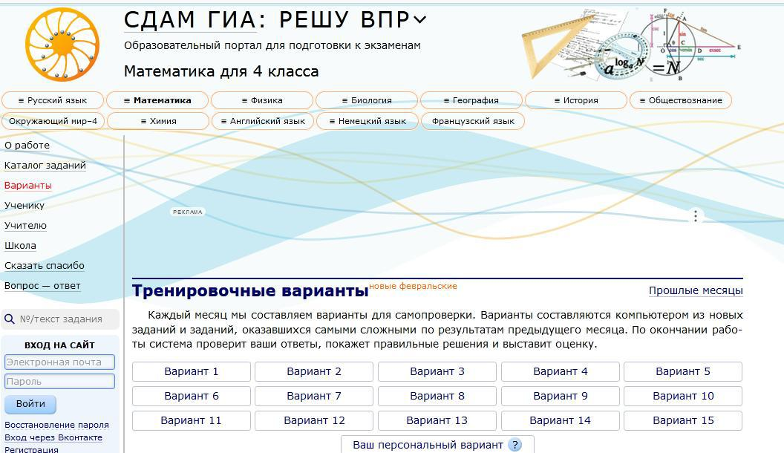
Интернет-ресурсы

Slide 32

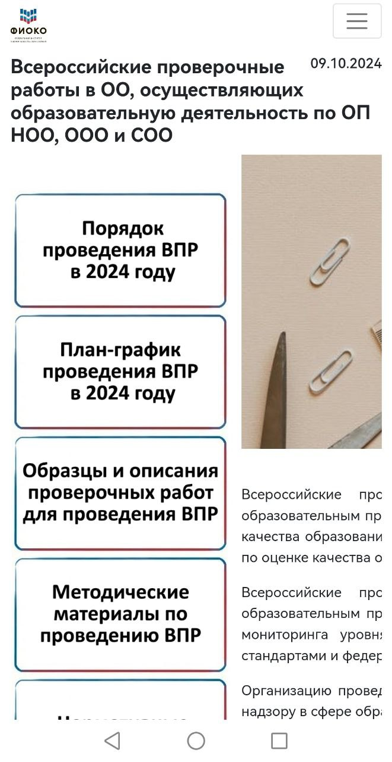
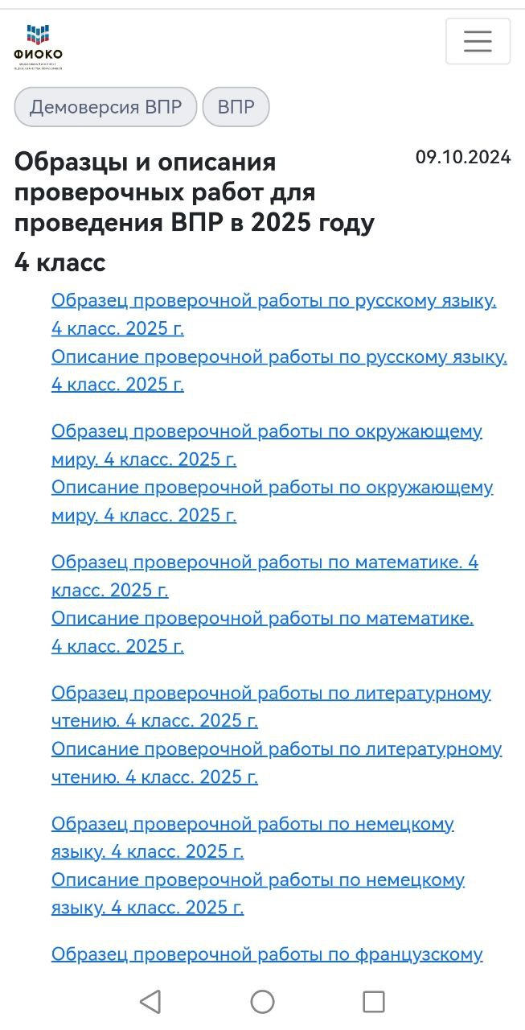

Slide 33
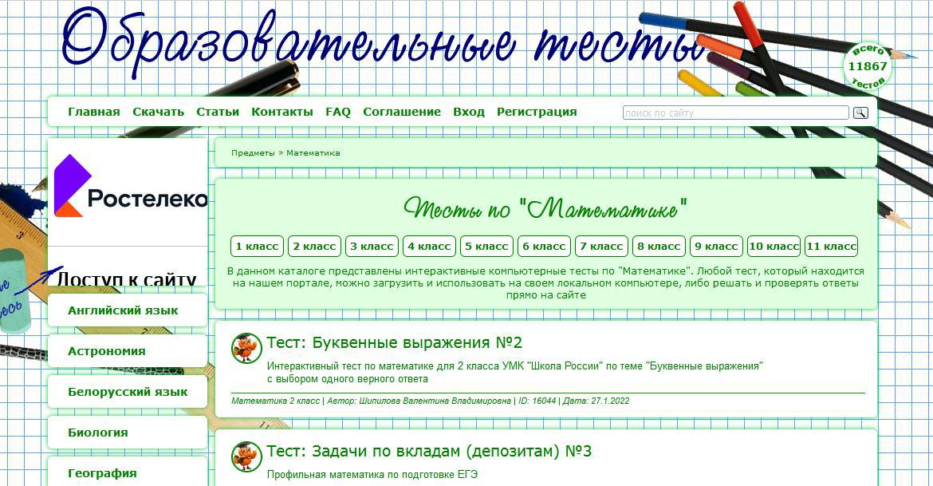
Интернет-ресурсы

Slide 34
Желаем ребятам
хорошо подготовиться
к ВПР!

Slide 35
ВПР-2025 по русскому языку в 5-8 классах: с чем связаны перемены?
https://ug.ru/vpr-2025-po-russkomu-yazyku-v-5-8-klassah-s-chem-svyazany-peremeny/
В демонстрационных вариантах 5–8-х классов существенно изменены (по сравнению с предыдущими годами) содержание, структура, количество заданий, система оценки работ.
Класс | Количество заданий в работе |  | Количество частей в работе |  | Время на выполнение заданий |  | Максимальный балл за выполнение работы
 | 2024 год | 2025 год | 2024 год | 2025 год | 2024 год | 2025 год | 2024 год | 2025 год
5 | 12 | 5 | 1 | 1 | 60 минут | 45 минут | 45 | 24
6 | 14 | 5 | 2 | 1 | 90 минут | 45 минут | 51 | 25
7 | 14 | 7 | 2 | 1 | 90 минут | 45 минут | 47 | 23
8 | 17 | 10 | 2 | 1 | 90 минут | 45 минут | 51 | 29

Slide 36
https://ug.ru/vpr-2025-po-russkomu-yazyku-v-5-8-klassah-s-chem-svyazany-peremeny/

